Slide 1
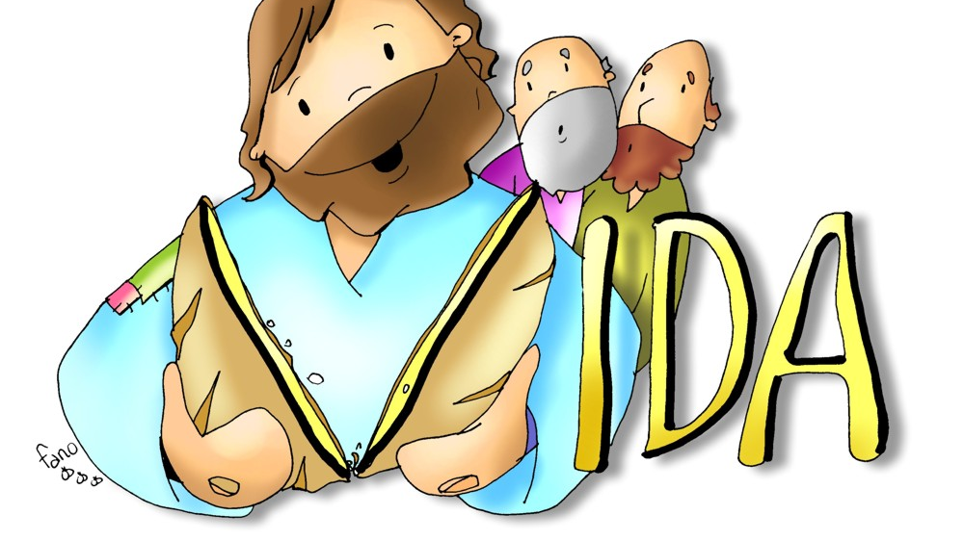
Ministerio Amigos de Jesús y María
XXI Domingo del Tiempo Ordinario
Juan 6, 55. 60-69
Tú tienes palabras de vida eterna.

Slide 2
Tú tienes palabras de vida eterna, Juan 6, 55. 60-69

Slide 3
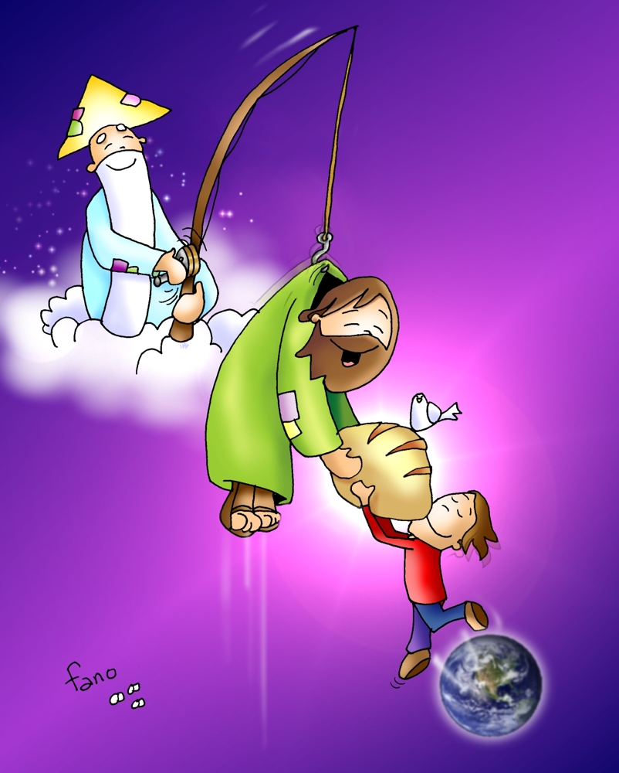
Reflexión

Slide 4
Jesús les dijo algo a los judíos que les fue difícil de aceptar.
¿Qué les dijo?

Slide 5
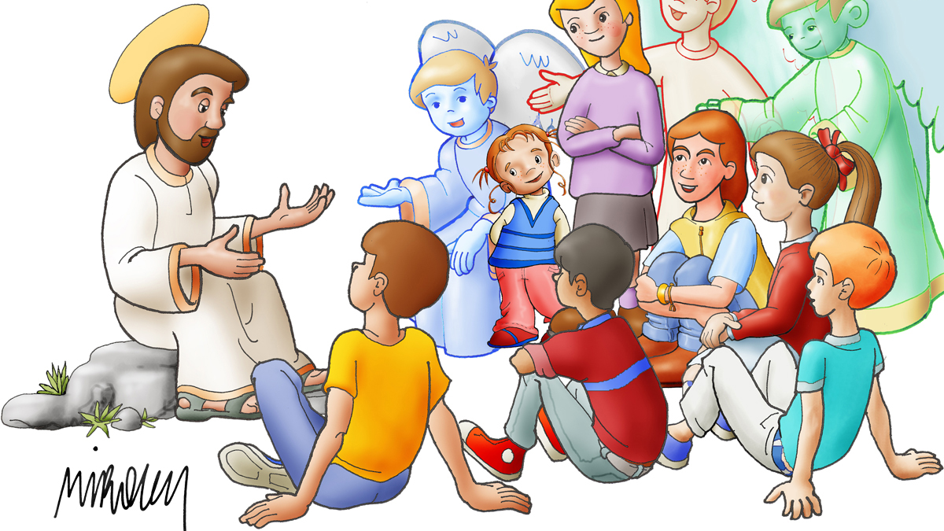
¿Por qué era difícil de aceptar esto?
No entendían lo que El les quería decir, pensaban que tenían que comer pedazos de su carne, o sea comer partes de su cuerpo aun vivo.

Slide 6
Jesús explica por qué no aceptan sus palabras, “El Espíritu es quien da la vida; la carne para nada aprovecha.”
¿Qué quería decir esto? Sin el Espíritu Santo en tu corazón, no puedes aceptar las palabras de Dios.

Slide 7
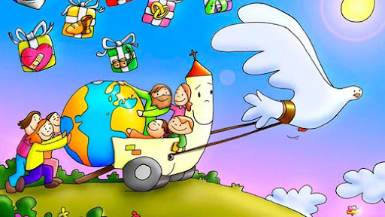
El Espíritu Santo nos regala amor y confianza en Dios para saber que Él siempre dice la verdad y la paciencia para esperar que Él nos revele el significado de sus Palabras.

Slide 8
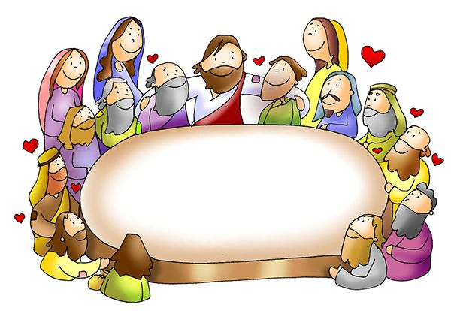
¿Cuándo nos reveló el significado de sus palabras?
En la Última Cena, Jesús reveló la Eucaristía, el Pan Vivo, que es su Cuerpo y su Sangre, para que lo comamos y permanezcamos unidos a Él.

Slide 9
Jesús dijo también: Las palabras que les he dicho son espíritu y vida.
¿Qué quería decir esto?
Las palabras de Dios, escuchadas con el Espíritu Santo en nuestro corazón, alimentan a nuestro espíritu y nos dan la vida de Dios (su Gracia).

Slide 10
Muchos de sus seguidores se fueron y Jesús les pregunta a sus 12 apóstoles: "¿También ustedes quieren dejarme?"
¿Qué respondió Simón Pedro?

Slide 11
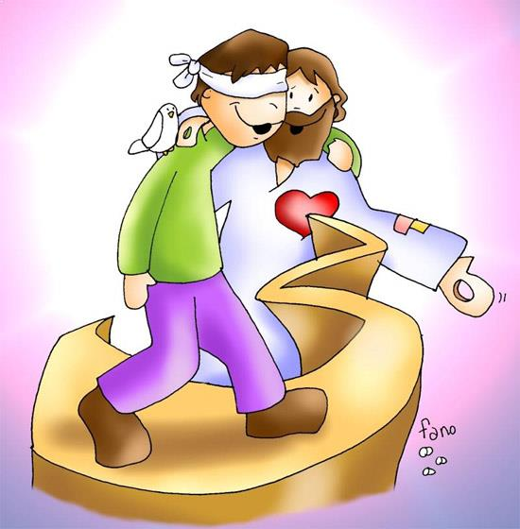
Para aceptar las palabras vivas de Jesús, hay que tener fe que Él es Dios, y que nos ama y quiere nuestro bien siempre.

Slide 12
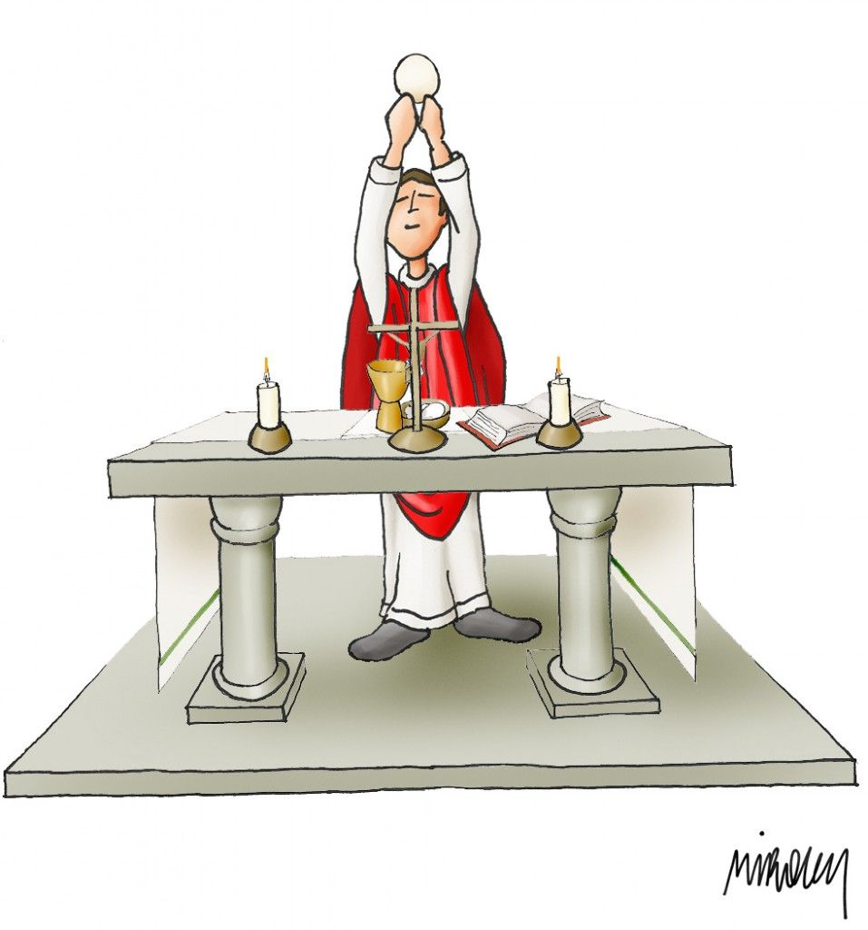
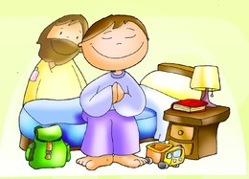
¿Cuándo y dónde escuchamos la palabra de Dios?
En la Biblia
En la oración
En la misa

Slide 13
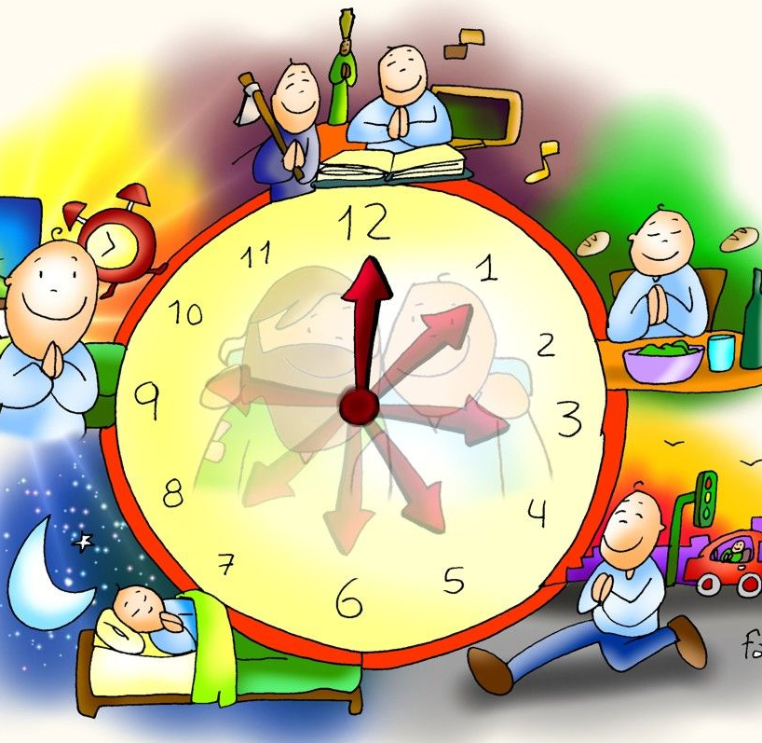
ACTIVIDAD

Slide 15
6
7
3
4
5
2
1

Slide 16
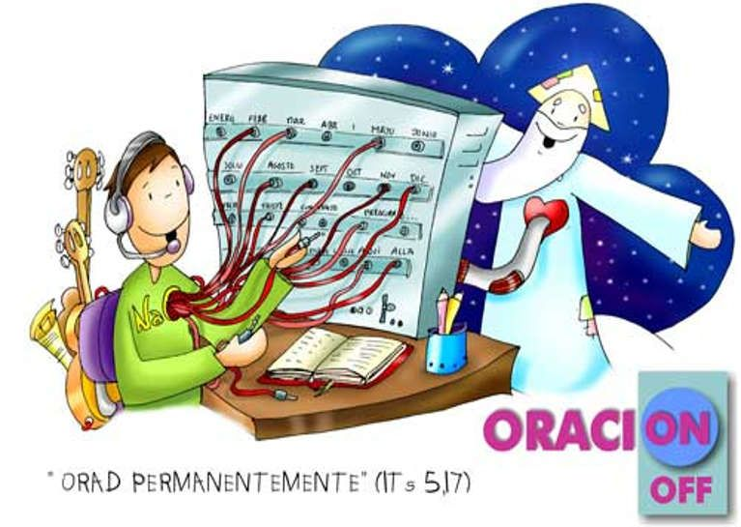
Oración
Señor, manda Tu Espíritu Santo a mi corazón para siempre escucharte con fe, esperanza, y amor. Solo Tú tienes palabras de vida eterna que me dan la felicidad verdadera. Ayúdame a siempre buscarte en la oración, en la misa, y en la Biblia. Te quiero mucho. Amen

Slide 17
LA BIBLIA- LA PALABRA DE DIOS PARA NIÑOS- ALI ROSSINI

Slide 18
La biblia mi libro especial (con mímicas)

